Slide 1
Formação Docente no Ensino Remoto Emergencial: Possibilidades para as aulas síncronas e assíncronas
Josimayre Novelli (Universidade Estadual de Maringá – jnovelli@uem.br)
Josebely Martins de Souza Costa (Universidade Estadual de Maringá – jmsouza@uem.br)
Carlos Fransley Scatambulo Costa (Universidade Estadual de Maringá – cfscosta2@uem.br)

Slide 2
Formação Docente no Ensino Remoto Emergencial: Possibilidades para as aulas síncronas e assíncronas
As Tecnologias Digitais da Informação e Comunicação (TDIC) há tempos vem sendo discutidas no meio acadêmico. Entretanto, com o advento da pandemia da Covid-19, houve uma necessidade muito grande da sua utilização no Ensino Remoto Emergencial (ERE).
Canto reservado para LIBRAS

Slide 3
Formação Docente no Ensino Remoto Emergencial: Possibilidades para as aulas síncronas e assíncronas
Por conseguinte, em 2020, foi proposto um curso de capacitação em uma universidade pública estadual com a finalidade de instruir professores, educadores e demais interessados em adquirir conhecimentos para preparar aulas gravadas e ao vivo, em formato remoto.
Canto reservado para LIBRAS

Slide 4
Formação Docente no Ensino Remoto Emergencial: Possibilidades para as aulas síncronas e assíncronas
O curso, intitulado “As Tecnologias Educacionais e a preparação de aulas em modo remoto”, foi preparado à luz de teorias crítico-reflexivas sobre formação docente (ZEICHNER, 2008) e autores que discutem acerca do ensino, tecnologia e metodologias ativas, tais como Moran (2013; 2017; 2018); Bacich; Moran (2018); Moreira; Henriques; Barros (2020), e outros.
Canto reservado para LIBRAS

Slide 5
Formação Docente no Ensino Remoto Emergencial: Possibilidades para as aulas síncronas e assíncronas
A carga horária proposta foi de 30 horas e o curso ocorreu de 20/07/2020 a 03/08/2020. Os conteúdos foram disponibilizados em formato de:
Videoaulas;
Apostilas em PDF;
Atividades sobre os conteúdos trabalhados;
Encontros síncronos.
Canto reservado para LIBRAS

Slide 6
Formação Docente no Ensino Remoto Emergencial: Possibilidades para as aulas síncronas e assíncronas
Assim, nesta apresentação, almeja-se apresentar uma pesquisa realizada de natureza qualitativa, por meio de um estudo de caso e tecer reflexões sobre os resultados do curso ministrado e suas implicações, considerando a observação geral dos ministrantes e coordenadores do curso, bem como a visão dos cursistas sobre esta formação.
Canto reservado para LIBRAS

Slide 7
Formação Docente no Ensino Remoto Emergencial: Possibilidades para as aulas síncronas e assíncronas
Analisou-se a participação, engajamento e interação dos cursistas nas atividades e exercícios propostos implantados na plataforma Moodle, nos fóruns, bem como nas aulas síncronas. Os participantes da pesquisa foram docentes de diversos campos do saber e de diferentes cidades do Brasil.
Canto reservado para LIBRAS

Slide 8
Formação Docente no Ensino Remoto Emergencial: Possibilidades para as aulas síncronas e assíncronas
Instrumentos para a geração de dados:
Utilizou-se como instrumentos investigativos, manifestações e interações dos participantes nos fóruns (Moodle) e dois questionários, um deles sobre a expectativa do curso e possíveis dificuldades, e outro, ao final, a respeito da visão que os cursistas tiveram sobre esta formação. O questionário foi disposto na plataforma Moodle sem a obrigatoriedade de
resposta.
Canto reservado para LIBRAS

Slide 9
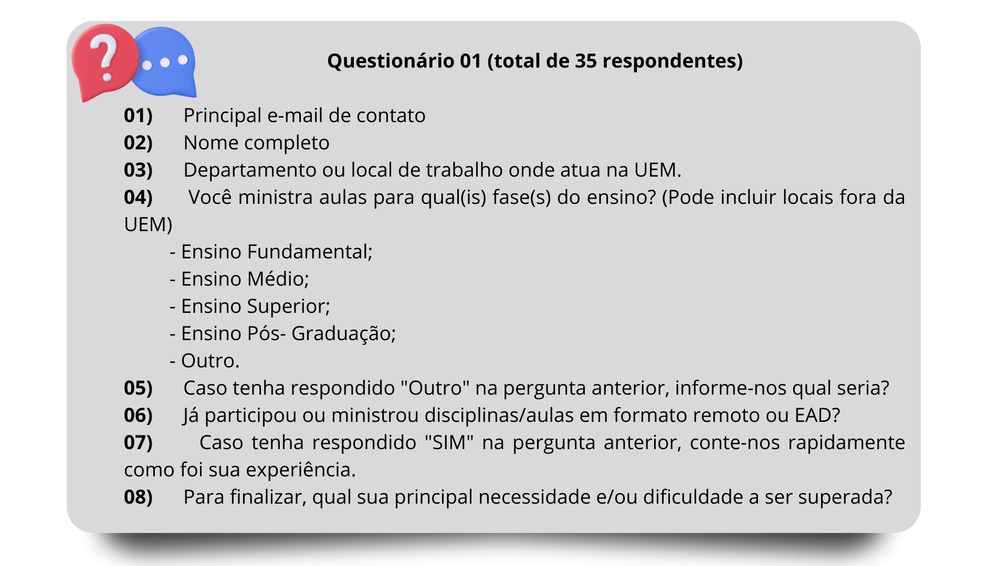
Formação Docente no Ensino Remoto Emergencial: Possibilidades para as aulas síncronas e assíncronas
Do total de 409 professores (matriculados e que concluíram o curso), obtivemos os seguintes resultados:
Canto reservado para LIBRAS

Slide 10
Formação Docente no Ensino Remoto Emergencial: Possibilidades para as aulas síncronas e assíncronas
Canto reservado para LIBRAS

Slide 11
Formação Docente no Ensino Remoto Emergencial: Possibilidades para as aulas síncronas e assíncronas
Resultados e Discussões
Avaliação do curso (considerando sua aprendizagem)
Todos os respondentes apreciaram de forma positiva e avaliaram o conteúdo disponibilizado, bem como as discussões, como extremamente importantes para sua formação docente no cenário de pandemia.
Destacaram:
Acesso a diversas ferramentas e plataformas de aprendizagem;
Oportunidade de aprendizagem durante o curso;
Obs.: Excertos a seguir (Quadro 1)
Canto reservado para LIBRAS

Slide 12
Formação Docente no Ensino Remoto Emergencial: Possibilidades para as aulas síncronas e assíncronas
Quadro 1 - Avaliação do curso pelos participantes
Canto reservado para LIBRAS

Slide 13
Formação Docente no Ensino Remoto Emergencial: Possibilidades para as aulas síncronas e assíncronas
Questão: "Já participou ou ministrou disciplinas/aulas em formato remoto ou EaD?,
Gráfico 1 – Questionamento sobre participação em aulas remotas ou EAD.
Fonte: Autoria própria.
Canto reservado para LIBRAS

Slide 14
Formação Docente no Ensino Remoto Emergencial: Possibilidades para as aulas síncronas e assíncronas
A Figura 1, a seguir, contempla a principal necessidade e/ou dificuldade a ser superada pelos professores no cenário do ERE. Evidenciamos que os docentes reconhecem suas necessidades de conhecer e usar de forma adequada as diversas ferramentas tecnológicas voltadas para o processo de ensino e aprendizagem.
Canto reservado para LIBRAS

Slide 15
Formação Docente no Ensino Remoto Emergencial: Possibilidades para as aulas síncronas e assíncronas
Figura 1 – Recorte contendo algumas respostas dos cursistas sobre a questão: “Qual a sua principal necessidade ou dificuldade a ser superada?”
Fonte: Autoria própria.
Canto reservado para LIBRAS

Slide 16
Formação Docente no Ensino Remoto Emergencial: Possibilidades para as aulas síncronas e assíncronas
Sobre a metodologia e recursos utilizados no referido curso:
Mais de 80% dos docentes avaliaram de forma bastante positiva;
Isso mostra que toda a aprendizagem mobilizada durante o curso fez algum sentido para eles.
Gráfico 2 - Avaliação quanto à metodologia e recursos utilizados
Fonte: Autoria própria.
Canto reservado para LIBRAS

Slide 17
Formação Docente no Ensino Remoto Emergencial: Possibilidades para as aulas síncronas e assíncronas
A pergunta a seguir diz respeito ao aprendizado que os docentes tiveram durante o curso em questão. Por meio de algumas respostas mostradas na Figura 2, observamos que vários foram os conhecimentos mobilizados
dominar as ferramentas tecnológicas;
saber usar as ferramentas em suas práticas pedagógicas;
novas técnicas e metodologias de ensino;
conceitos de modalidades de ensino, dentre outros.
Canto reservado para LIBRAS

Slide 18
Formação Docente no Ensino Remoto Emergencial: Possibilidades para as aulas síncronas e assíncronas
Figura 2 – Recorte contendo respostas dos cursistas a respeito do aprendizado oportunizado pelo curso. (parte 1)
Canto reservado para LIBRAS
Fonte: Autoria própria.

Slide 19
Formação Docente no Ensino Remoto Emergencial: Possibilidades para as aulas síncronas e assíncronas
Figura 2 – Recorte contendo respostas dos cursistas a respeito do aprendizado oportunizado pelo curso. (parte 2)
Canto reservado para LIBRAS
Fonte: Autoria própria.

Slide 20
Formação Docente no Ensino Remoto Emergencial: Possibilidades para as aulas síncronas e assíncronas
Por meio dos dados apresentados foi possível perceber que:
Dos 35 respondentes, 68,6% já haviam participado ou ministrado disciplinas/aulas em formato remoto ou EaD (Gráfico 1).
Muitos mencionaram dificuldades a serem superadas (exemplos da Figura 1).
Demonstraram alguma dificuldade ou insegurança em utilizar as TDIC para ministrar as suas aulas.
Canto reservado para LIBRAS
O curso agradou pelo modo prático e didático como as aulas foram apresentadas, pelas dicas e exemplos de utilização das plataformas e aplicativos educacionais digitais (Figura 2).

Slide 21
Formação Docente no Ensino Remoto Emergencial: Possibilidades para as aulas síncronas e assíncronas
Por meio dos dados apresentados foi possível perceber que:
Muitos agradeceram o encorajamento para seguirem com suas aulas;
O curso também transmitiu confiança e segurança,
Fator psicológico que contribuiu para que os professores cursistas superassem medos e inseguranças quanto ao cenário imposto pelo ERE.
Canto reservado para LIBRAS

Slide 22
Formação Docente no Ensino Remoto Emergencial: Possibilidades para as aulas síncronas e assíncronas
Conclusão e Considerações Finais
O cenário pandêmico trouxe consigo grandes desafios para toda a sociedade, inclusive na esfera educacional;
O ERE apontou uma demanda importante no que diz respeito à formação docente para a utilização das tecnologias educacionais digitai;
O curso contribuiu com a formação docente e com reflexões no âmbito da aprendizagem docente no contexto digital de aprendizagem.
Canto reservado para LIBRAS

Slide 23
Formação Docente no Ensino Remoto Emergencial: Possibilidades para as aulas síncronas e assíncronas
Conclusão e Considerações Finais
A oferta do curso e a análise dos dados nos permitiu observar:
a) os principais desafios e possibilidades existentes na formação docente continuada, no que concerne à Tecnologias Educacionais Digitais;
b) a importância da articulação entre teoria e prática propiciada pelos ambientes de aprendizagem virtual;
c) a importância da formação continuada para o contexto de educação digital;
Canto reservado para LIBRAS

Slide 24
Formação Docente no Ensino Remoto Emergencial: Possibilidades para as aulas síncronas e assíncronas
Conclusão e Considerações Finais
O presente trabalho objetivou refletir e analisar os resultados do curso ministrado, e nessa perspectiva, acreditamos que os objetivos foram alcançados.
A formação docente possibilitou conhecimentos específicos e práticos.
Sabemos que ainda há grandes desafios e, conforme aponta o presente trabalho, as TDIC necessitam ser mais priorizadas nas agendas das formações docentes.
Canto reservado para LIBRAS

Slide 26
Referências
BACICH, L., NETO, A.T, TREVISANI, F.M (Org.). Ensino Híbrido: Personalização e tecnologia na educação. Porto Alegre: 2015.
BACICH, L.; MORAN. J. (Org.). Metodologias ativas para uma educação inovadora: uma abordagem teórico-prática. Porto Alegre: Penso, 2018.
DUDENEY, G; HOCKLY, N; PEGRUM, M. Letramentos Digitais. São Paulo: Parábola, 2016.
MORAN, J. M.; MASSETTO, M.T.; BEHRENS, M. A. Novas tecnologias e mediação pedagógica. 21ª edição. SP: Papirus, 2013.
MOREIRA, J. A; SCHLEMMER, E. Por um novo conceito e paradigma de educação digital OnLife. Goiânia. Revista UFG, 2020. Disponível em: https://doi.org/10.5216/revufg.v20.63438. Acesso em: 09 fev. 2021.

Slide 27
Referências
MOREIRA, J. A. et al. Educação digital em rede: princípios para o design pedagógico em tempos de pandemia. Lisboa: Universidade Aberta, 2020. 49 p. (eUAb. Educação a Distância e eLearning; 10) 2020. Disponível em: https://repositorioaberto.uab.pt/handle/10400.2/9988. Acesso em 31 out. 2021.
SCHLEMMER, E.; DI FELICE, M.; SERRA, I. M. R. de S. Educação OnLIFE: a dimensão ecológica das arquiteturas digitais de aprendizagem. Educar em Revista, v. 36, p. 1-22, 2020. Disponível em: https://www.scielo.br/j/er/a/5kXJycPzpBZn6L8cXHRMRVy/abstract/?lang=pt. Acesso em 31 out. 2021.
ZEICHNER, K. M. Educating reflective teachers for learner centered-education: possibilities and contradictions. In: GIMENEZ, T. (Org.). Ensinando e aprendendo inglês na universidade: formação de professores em tempos de mudanças. Londrina: Abrapui, 2003.
ZEICHNER, K. M. Research on teacher thinking and different views of reflective practice in teaching and teaching education. In: CARLGREN, I.; HANDAL, G.; VAAGE, S. (Org.). Teachers’ Minds and Actions: Research on teachers’ thinking and practice. Great Britain: Burgess Science Press, 1994, p. 9-27.

